Slide 1
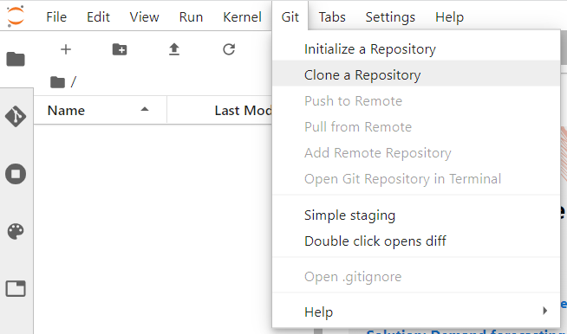
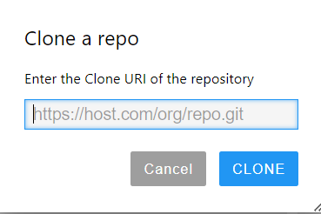
ハンズオン環境の起動
GitHubからハンズオン教材を、ユーザ毎の環境に取得
メニューから 「Git > Clone a Repository」をクリック
次のリポジトリを指定して、CLONEをクリック https://github.com/cqcjapan/QSRH-Quantinuum.git
1

Slide 2
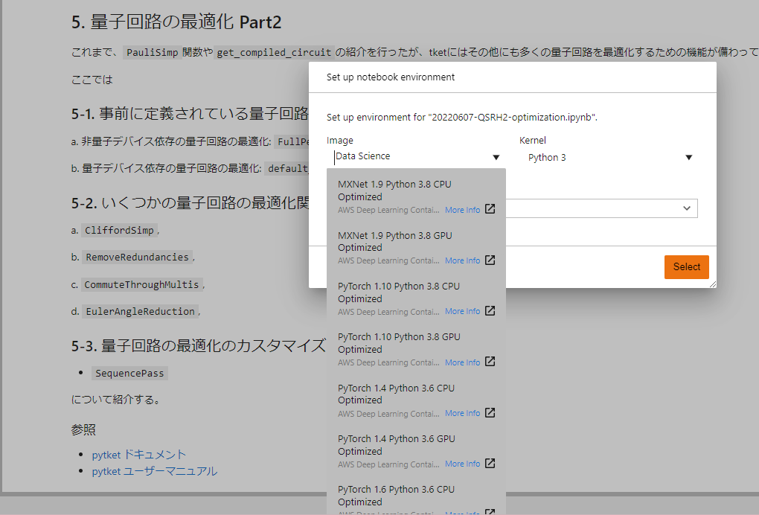
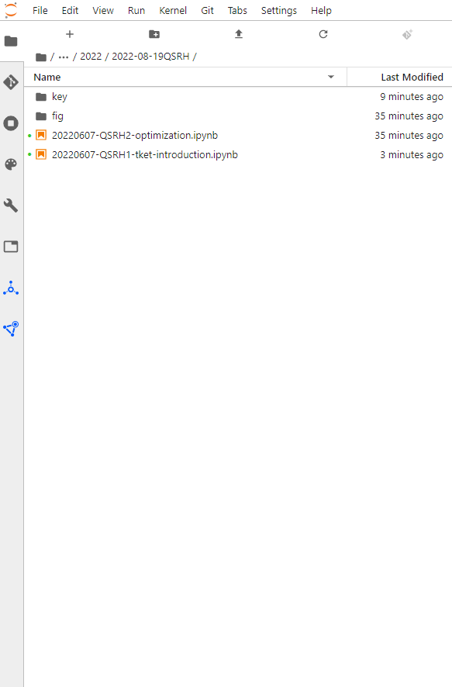
ハンズオン環境の起動
開く教材をダブルクリック
PyTorch 1.10 Python 3.8 CPU Optimizedを選択し「Select」をクリック
2

Slide 3
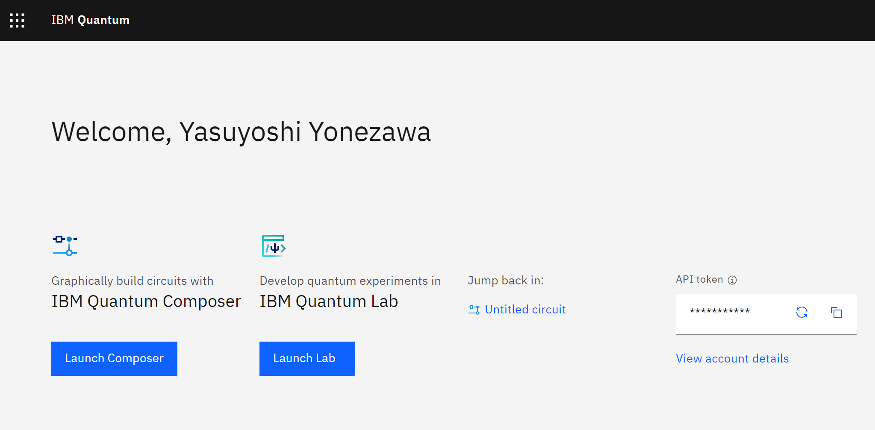
IBMQ API tokenの設定
https://quantum-computing.ibm.com/ にアクセス
クリックしてtokenをコピー
Keyフォルダーのibm-tokenファイルを開きペースト
3

